Slide 1



Додавання тексту до графічних зображень та його форматування
За новою програмою
Урок 10

Slide 2

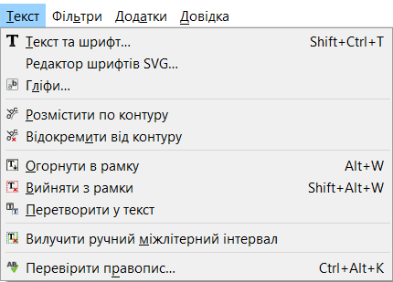
Текстові об'єкти.
Копіювання об'єктів
Розділ 3 § 9
Векторний графічний редактор Inkscape має широкі можливості для створення написів, що дозволяє зробити малюнки більш інформативними. У редакторі також є можливість готувати ілюстровані публікації.

Slide 3
Робота з текстовими об'єктами
Розділ 3 § 9
Графічне зображення може супроводжуватися текстом. Команди для роботи з написом містяться в меню Текст.
Щоб додати до зображення напис, потрібно:
вибрати інструмент Текст
установити вказівник у потріоне місце;
клацнути лівою кнопкою миші й увести текст із клавіатури.

Slide 4
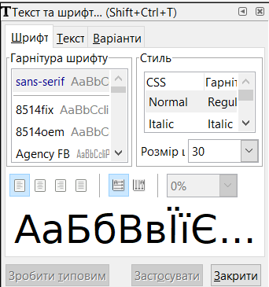
Робота з текстовими об'єктами
Розділ 3 § 9
За допомогою панелі параметрів інструмента Текст можна змінити властивості символів, абзаців тощо. Розмір напису можна змінити за допомогою інструмента Стрілка. Діалогове вікно для детальнішої роботи з текстом відкривається командою меню Текст ⇒ Текст та шрифт.

Slide 5
Робота з текстовими об'єктами
Розділ 3 § 9
Над текстовими об'єктами можна виконати такі операції.
Змінити розташування символів відносно один одного (зсув, поворот тощо)
А
Для виділеного символа слід ввести значення у відповідні поля на панелі параметрів інструмента Текст.
К
Л
С

Slide 6
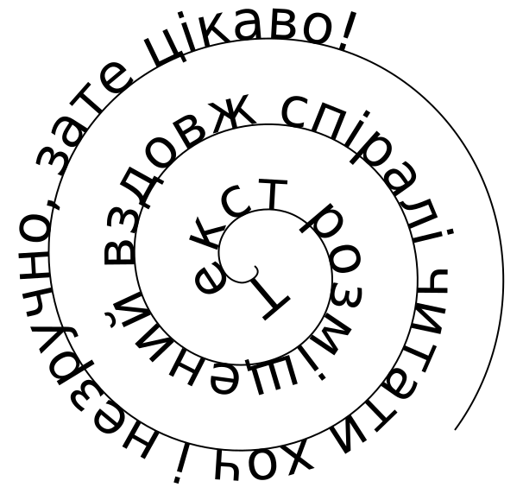
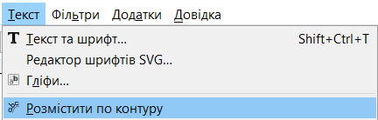
Робота з текстовими об'єктами
Розділ 3 § 9
Розташувати текст уздовж контуру
Виділивши разом напис і примітив, слід вибрати команду меню Текст ⇒ Розмістити по контуру. У разі зміни форми контуру відповідно змінюється вигляд текстового об'єкта.

Slide 7
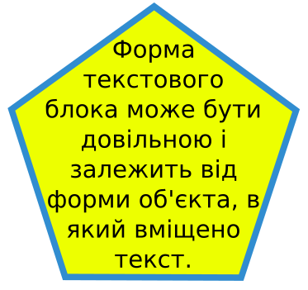
Робота з текстовими об'єктами
Розділ 3 § 9
Оформити текстовий блок
Для оформлення текстового блоку текст треба ввести в один рядок, виділити текстовий об'єкт і об'єкт, у який цей текст буде вміщено, і вибрати команду
Текст ⇒ Огорнути в рамку

Slide 8

Копіювання та клонування об'єктів
Розділ 3 § 9
У малюнках часто використовують однакові елементи, які зручно створювати копіюванням.
Наведений орнамент складається із однакових зображень квіток і листків.

Slide 9
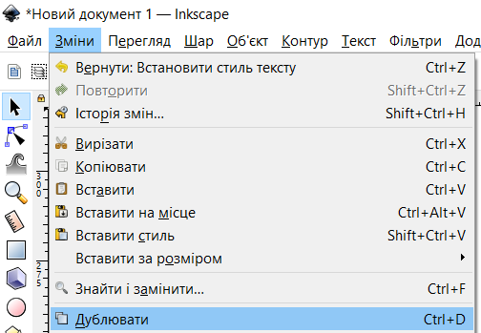
Копіювання та клонування об'єктів
Розділ 3 § 9
Для здійснення операцій із копіями об'єктів використовують групу кнопок на панелі команд і команди меню Зміни.
Для отримання копії об'єкта треба виділити об'єкт і клацнути кнопку Дублювання
Або вибрати команду меню:
Зміни ⇒ Дублювати.

Slide 10


Копіювання та клонування об'єктів
Розділ 3 § 9
Копія розташується поверх початкового об'єкта і буде виділена. Після цього її можна перетягнути в інше місце.
Для отримання декількох копій потрібно клацнути кнопку Дублювання відповідну кількість разів.
Кожна створена копія є незалежним об'єктом.

Slide 11

Копіювання та клонування об'єктів
Розділ 3 § 9
Якщо треба одночасно змінювати низку об'єктів (наприклад, добирати кольори до створеного візерунка для вишивання хрестиком), слід скористатися не копіями (наразі — копіями різнокольорових хрестиків), а їхніми клонами. У цьому випадку колір, розмір, положення, товщина штриха та інші властивості клона змінюються разом із початковим об'єктом.
Клон — це копія, що зберігає зв'язок із початковим об'єктом.

Slide 12
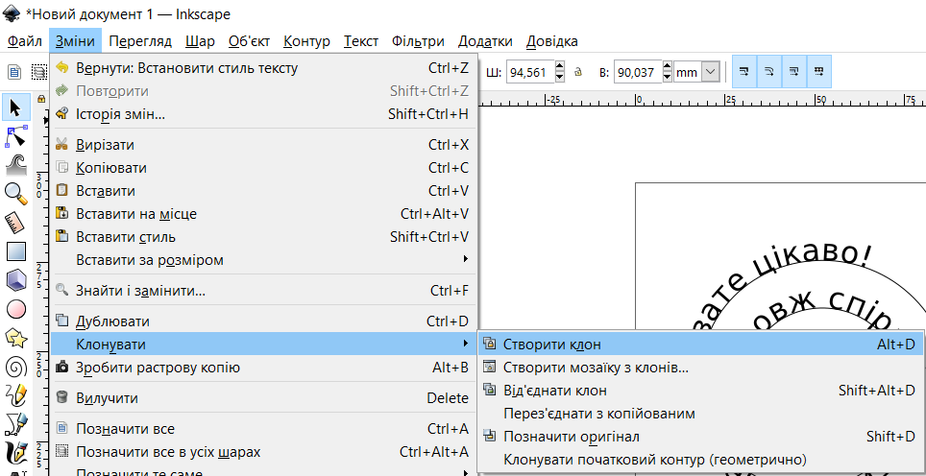
Копіювання та клонування об'єктів
Розділ 3 § 9
Для отримання клона об'єкта треба виділити об'єкт і
викликати команду меню Зміни ⇒ Клонувати ⇒ Створити клон або клацнути кнопку Створити клон на панелі команд.

Slide 13
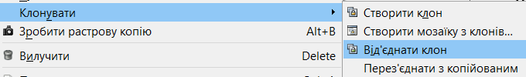
Копіювання та клонування об'єктів
Розділ 3 § 9
Щоб розірвати зв'язок між клоном і оригіналом, клон потрібно виділити й клацнути кнопку Вирізати вибрані посилання клонів на оригінали з перетворенням їх на окремі об'єкти на панелі команд. Після цього клон стає незалежним об'єктом.

Slide 14
Вирівнювання об'єктів
Розділ 3 § 9
Векторні зображення зазвичай створюють з багатьох об'єктів:
Прямокутників
Кругів
Ліній тощо
Які потім потребують упорядкування один відносно одного.

Slide 15


Вирівнювання об'єктів
Розділ 3 § 9
Створюючи орнамент, скопійовані об'єкти не завжди вдається розмістити рівно.
У графічному редакторі Inkscape є можливість їх вирівняти.

Slide 16

Вирівнювання об'єктів
Розділ 3 § 9
Щоб вирівняти об'єкти, їх потрібно виділити і скористатися:
Командою меню Об'єкт ⇒ Вирівняти та розподілити...
Кнопкою Вирівняти та розподілити об’єкти на панелі команд.

Slide 17
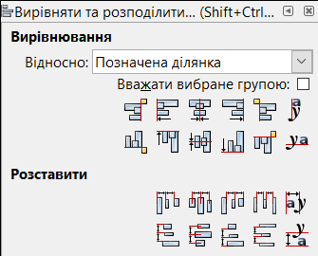
Вирівнювання об'єктів
Розділ 3 § 9
Далі з'явиться вікно Вирівняти та розподілити, у якому команди проілюстровано відповідними піктограмами, а детальнішу інформацію можна отримати у спливних підказках.

Slide 18

Вирівнювання об'єктів
Розділ 3 § 9
Спочатку у полі Відносно потрібно вибрати об'єкт-якір, відносно якого буде здійснюватися вирівнювання. Це може бути не лише сторінка, а й найбільший чи найменший із виділених об'єктів тощо.
При виконанні команди об'єкт-якір залишиться нерухомим, а решта об'єктів змістяться відповідним чином.
У групі Розставити містяться команди для розставляння об'єктів у різний спосіб.

Slide 19
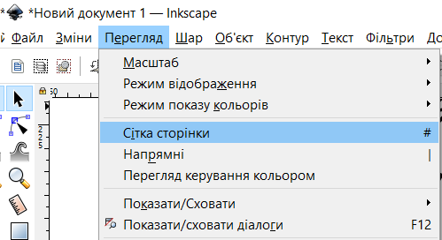
Вирівнювання об'єктів
Розділ 3 § 9
Щоб під час перетягування точно розмістити об'єкти один відносно одного, слід увімкнути сітку командою меню Перегляд ⇒ Сітка сторінки.
Тепер при клацанні й перетягуванні мишею вказівник прилипатиме до найближчого перетину ліній (вузла) сітки.

Slide 20
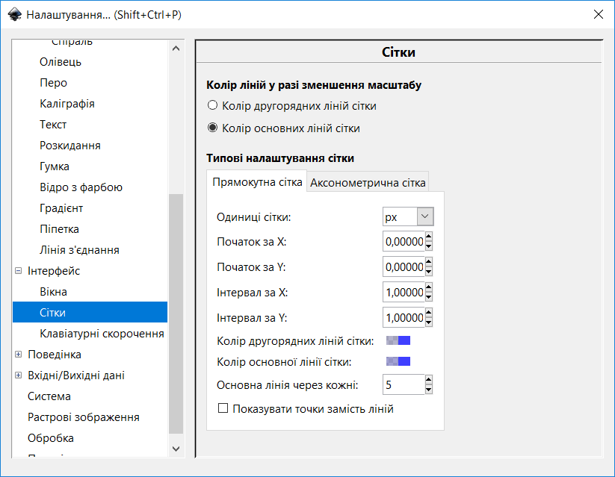
Вирівнювання об'єктів
Розділ 3 § 9
Параметри сітки (відстань між лініями, колір тощо) налаштовуються у вікні, що відкривається командою Зміни ⇒ Налаштування на вкладці Інтерфейс ⇒ Сітки.

Slide 21
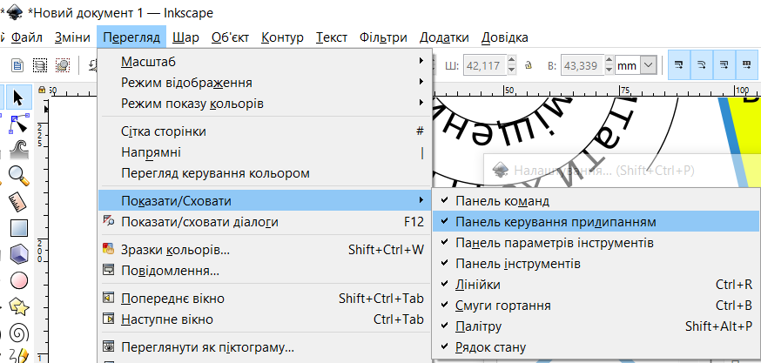
Вирівнювання об'єктів
Розділ 3 § 9
Для тимчасового вимкнення цього режиму та керування прилипанням до інших елементів (контурів, рамок об'єктів тощо) треба скористатися кнопками Панелі керування прилипанням.
Якщо панель відсутня на екрані, слід вибрати команду меню Перегляд ⇒ Показати/Сховати і клацнути назву панелі.

Slide 22
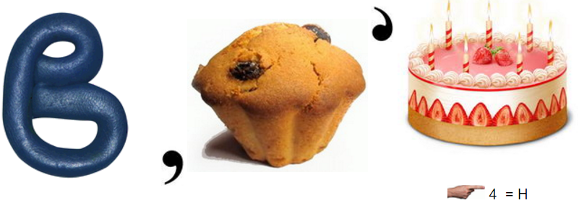
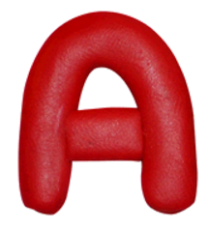
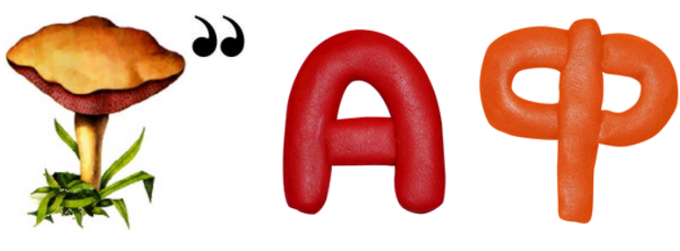
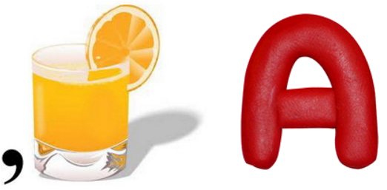

Розгадайте ребус
Розділ 3 § 9
Векторна
графіка
«Ребуси українською» © rebus1.com

Slide 23


Питання для самоперевірки
Розділ 3 § 9
Як користуватися інструментом Текст?
Як змінити колір штриха для символа в тексті?
У яких випадках використовують копіювання об'єктів?
Що називають клоном?
Як розірвати зв'язок між клоном і оригіналом? Навіщо це потрібно?

Slide 24
Питання для самоперевірки
Розділ 3 § 9
Опишіть засоби, доступні у вікні Вирівняти та розподілити.
Як вирівняти виділені об'єкти за верхнім краєм?
Виділено 10 кругів різних розмірів. Як вирівняти правий край великих кругів за лівим краєм найменшого?
Як встановити між виділеними об'єктами однакові проміжки по горизонталі?
Запропонуйте алгоритм побудови наведеного на рисунку орнаменту.

Slide 25
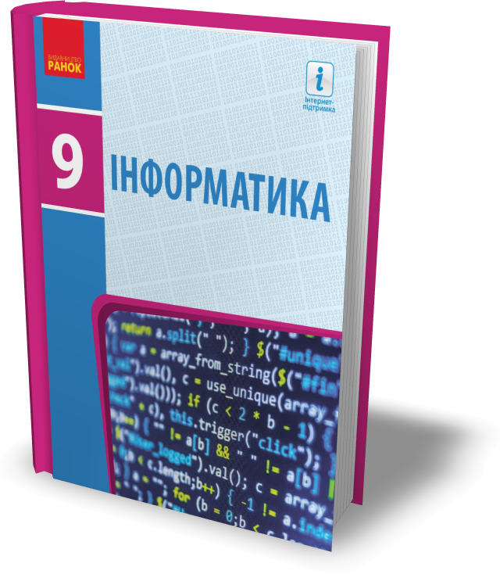
Домашнє завдання
Розділ 3 § 9
Проаналізувати
§ 9, ст. 52-56

Slide 26


Працюємо за комп’ютером
Розділ 3 § 9
Сторінка
55-56

Slide 27
Дякую за увагу!
За новою програмою
Урок 10

